Slide 1
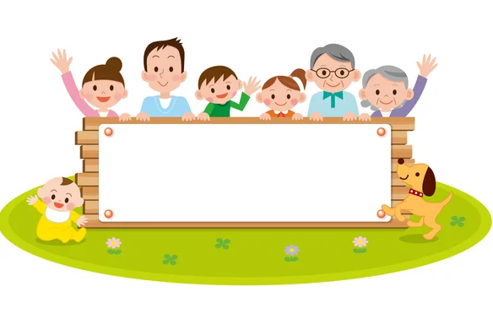

SINIRLAR DÜZENİ VE HUZURU SAĞLAR
NEVŞEHİR OLCAY SAĞLAM REHBERLİK VE ARAŞTIRMA MERKEZİ
YEREL HEDEF SINIR KOYMA İLKOKUL DÜZEYİ VELİ SUNUMU

Slide 2
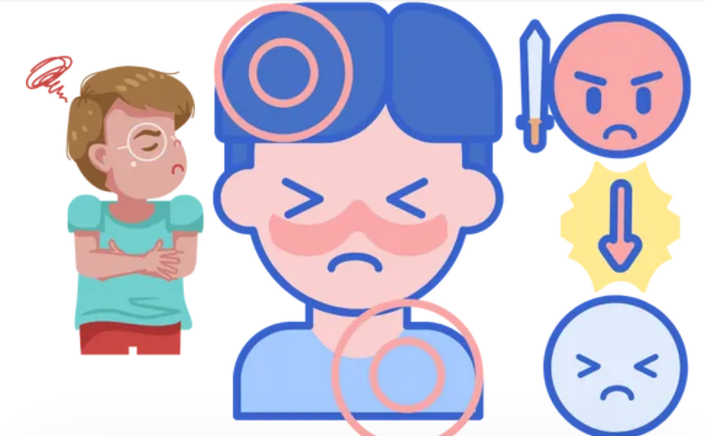
Sınır Nedir?
Sınır Koymak = Sağlıklı Büyüme, Sağlıklı İlişkiler demektir.
Çocuklar, düzeni ve kurallarını bilmedikleri bir dünyaya doğarlar. Bu dünyayı anlayıp tanıyarak, kendi başlarına bir şeyler yapmaya, yeni ilişkiler kurmaya başladıklarında değişik tepki ve davranışlarla karşılaşırlar. Bu durumlarla başa çıkabilmeleri için ihtiyaçları olan en önemli öğreticiler, kurallardır. Yeni doğan döneminden başlayarak çizilen sınırlar, çocuğa ihtiyaç duyduğu güç ve kontrol imkânını sağlar.

Slide 3
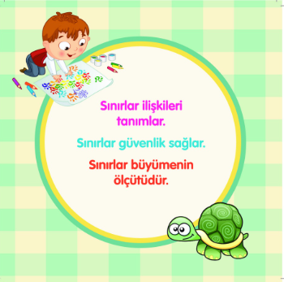
Çocuklara Sınır Koymanın Önemi
Sınırlar çocuğun özgürlüğünü kısıtlamak değildir. Aksine özgürlük alanını belirlemektir. Başkalarının haklarına saygıyı öğretmektir.
Sınır Koymanın Faydaları
Güvende hissettirir.
Sosyal hayata uyum sağlar.
Davranışlarının sonucunu öğretir.
Sorumluluk duygusunu geliştirir.
Aile ilişkilerini güçlendirir.

Slide 4
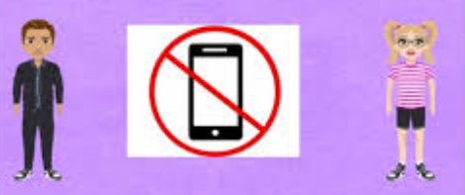
NEDİR BU SINIRLAR?
Kişisel Sınır
Bireylerin günlük yaşamda verdiği kararları, sorumlulukları, bireyin kendisine ve başkalarına yönelik tepki ve davranışları ile onlara duyduğu saygıyı ifade etmektedir.
Duygusal Sınır
Hissettiğimiz her duygunun doğal ve kabul edilebilir olması anlamına gelir. Bu bize duygularımızın eleştirilmemesi ve yok sayılmaması hakkını tanır.
Fiziksel Sınır/Mahremiyet
Diğer bireylerin fiziksel olarak size ne kadar mesafede yaklaşabilecekleri, fiziksel temas olacaksa ne tür temasın uygun olduğu (tokalaşma, sarılma vb.) belirtilmektedir.
Dijital Sınır
Dijital sınırlar, bireylerin sanal ortamda (internet, sosyal medya, telefonlar, e-posta vb.) kendilerini korumak ve sağlıklı bir dijital yaşam sürdürmek için belirlediği kurallar ve sınırları ifade eder.

Slide 5

NEDEN SINIR KOYAMIYORUZ?
Biz anne babalar çocuklarımıza «Olmaz» ya da «Hayır» demekten endişe duyarız. “Çocuğumla olan ilişkim zarar görürse, çocuğumun psikolojisi bozulursa, çocuğum artık beni sevmezse, gibi olmadık endişelere kapılırız. Özellikle de yoğun mesaileri olan anne babalar, çocuklarına sınır koymakta daha da zorlanabilirler. Çünkü çocukları ile geçirecekleri zaman çok kısıtlı olduğu için bu kısa süreyi sınır koyarak geçirirlerse çocuklarının mutsuz olacağından endişe ederler.
Oysa ki;

Slide 6
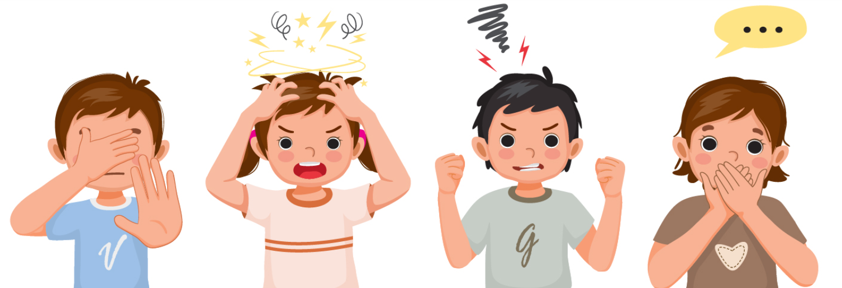
Sınır Konulmazsa Ne Olur?
Sınırları olmayan çocuklar kurallara ve düzene uyum sağlamakta zorlanır.
Sınırlar olmazsa bireysel özellikler ve kişilik de oluşamaz. Saygı ve kişilik gelişimi zedelenir.
Sınırsız yetişen çocuklar, kendisine görünürde sunulan bütün olanaklara rağmen, içsel düzeyde yalnız ve ilgisiz hissedebilirler.

Slide 7

Sınır Koymak Çocuğa Sevilmediğini Hissettirir mi?
Çocuğumuza bunun sevgiyle ilgili olmadığını, onları hatalarıyla ve doğrularıyla koşulsuz kabul edip sevdiğimizi hissettirmemiz gerekir.
ŞU HİÇBİR ZAMAN UNUTULMAMALIDIR Kİ,
SINIRLARI KOYMAK ÖNCELİKLİ OLARAK ANNE VE BABANIN
İLK SORUMLULUĞU VE GÖREVİDİR.”

Slide 8

Uzmanlara Göre
Sınır koymak gereklidir.
Asıl sorun: sınır koymamaktır.
Çocukların uygun yaşam becerileri geliştirebilmeleri ve sorumluluk sahibi olabilmeleri için; açık, dengeli, tutarlı ve net kurallara ihtiyaçları vardır.
Dengeli sınırlar, isyankârlığı engeller ve sorumluluk duygusu kazanımına yardımcı olur.
Çocuklarımızın her ne kadar direnseler de bizlerin; kendilerini güvende hissetmelerini sağlayacak sınırları çizmemize ve belirlediğimiz sınırları korumada kararlı olmamıza ihtiyaçları vardır. Sınırlarını bildikleri alanlarda kendilerini güvende hissederler. Çünkü sınırı nereden ve nasıl zorlarsa ne ile karşılaşacaklarını öğrenmişlerdir. Sınırlarını bilen, öğrenen çocuklar gereksiz tepkiler göstermezler ve daha az hata yaparlar.

Slide 9
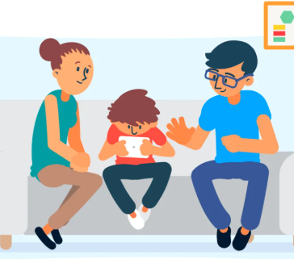
Sınır Koymak Mı?
Peki Ama Nasıl?
3. Aşama
Tutarlı ve kararlı olarak uygulama
1. Aşama
Kendini tanıma ve sorgulama
2. Aşama
Ortak kurallar belirleme
Kendini tanıma ve sorgulama:
Ebeveynlerin kendilerine sormaları gereken sorular:
Çocuğumu ne kadar iyi tanıyorum?
Çocuğum beni kızdıran x davranışını yaparken aklından neler geçiyor?
Çocuğum bu davranışı yapınca eline neler geçiyor?
Çocuğum bu davranışı yaptığında neden bu kadar öfkeleniyorum?
Kendim ve çocuğum için neler istiyorum?

Slide 10
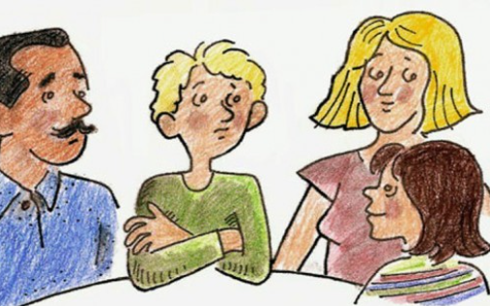
Peki Ama Nasıl?
Ortak kurallar belirleme:
Sınır koyma sürecinde belirlenen her kural bir amaca hizmet etmektedir. Bir aile toplantısı yapılarak, birlikte karar verilmeli, her birey sürece dahil olmalıdır. Toplantıda sınır koyulmadan önce aşağıdaki sorulara birlikte yanıt aranabilir:
Kural çocuğumuzun, ailemizin ihtiyacına yönelik olarak mı belirlendi?
Belirlenecek kurala ihtiyaç var mı?
Belirlenecek kural öğrencilerin gelişim düzeyine ve yaşına uygun mu?
- Kural çocuğumuzun/ailemizin sağlığını ve güvenliğini sağlıyor mu?

Slide 11
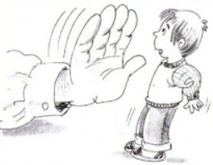
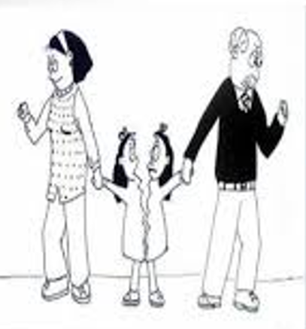
Peki Ama Nasıl?
Kararlı ve Tutarlı olarak uygulama:
Kararlılık: Net mesajlar
Belirlenen kuralın kesin bir dille ifade edilerek taviz vermeden uygulanması.
Tutarlılık: Söz ve davranış uyumu
Aile bireylerinin ortak hareket etmesi ve birlikte alınan kararları herkesin uygulaması.

Slide 12
Peki Ama Nasıl?
İpuçları
Sözlerimizle
Mesajlarımızı
ifade ederiz
Davranışlarımızla
Davranışlarımızla verdiğimiz mesajlar, sözlerimizle verdiğimiz mesajlara uygun olmalıdır ki çocuğumuz bu doğru davranışları tereddütsüz bir şekilde öğrenebilsin. Çocuklarımızdaki olumsuz davranışların en büyük kaynağı budur. Yani olumsuz davranışların çoğu, verilen mesajların yeterince iyi anlaşılamamasından ve kararlı bir şekilde uygulanmamasından kaynaklanır.

Slide 13
Örnek Bir Yaklaşım
Diyelim ki çocuğunuz saatlerdir bilgisayarın başında ve siz onu artık oradan kaldırmak istiyorsunuz.
Öncelikli olarak bilgisayar kuralını çocuğunuzla daha önceden yukarıda belirtildiği gibi net bir şekilde konuşmuş olmanız gerekmektedir. Çünkü sınırları pat diye çizmeniz mümkün değildir. Ama çocuğunuz doğal olarak bilgisayarın başından kalkmak istemeyecektir.
Bu durumda: "Biliyorum oyun oynamayı seviyorsun, haftada ……. saat oynamanı normal buluyorum, ama daha fazlasının çocuklar için zararlı olduğunu öğrendim ve saat dolunca bilgisayarı kapatmanı istiyorum” gibi bir net cümle ile çocuğunuz ile konuşun. Çocuğunuzun yanına geldiniz ve saatin dolduğunu hatırlattınız.
Size : “Biraz daha, biraz daha” dedi ve kapatmak istemediğini belirtti.
İşte o zaman;

Slide 14
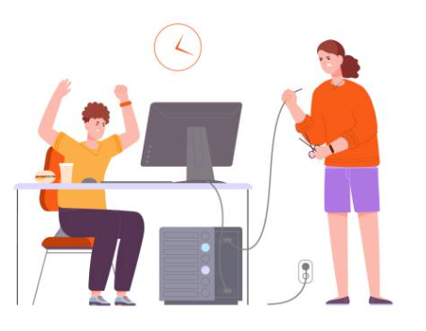
Örnek Bir Yaklaşım
“Daha çok oynamak istemeni anlıyorum ama ben bunu seninle konuşmuştum. Ben bir anneyim ve senin zarar görmeni istemiyorum. O yüzden şimdi bunu kaldırmak zorundayım.”
gibi net bir ifade ile lafı çok uzatmadan ve alışkanlık olmuş gibi aynı şeyleri tekrar etmeden;
onu anladığımızı ama kararlı olduğumuzu gösterme zamanıdır!
Kapatmamakta direnen çocuğumuza: “Kapatmazsan o zaman başka bir şeyler yapmak zorunda kalacağım" gibi bir cümle ile taviz vermeyeceğinizi gösterebiliriz.
Çocuğunuz o sırada: "Şu oyunum bitsin kapatayım" diye bir talepte bulunabilir. Çocuğunuz bırakmayı kabul etmiyorsa taşınabilir bir bilgisayar ise kaldırmak, masaüstü bilgisayar ise fişini çıkarmak ya da güç kablosunu almak gibi bir hareketle kararlı olduğunuzu gösterebilirsiniz.
Sorun Çözüldü Mü?...

Slide 15
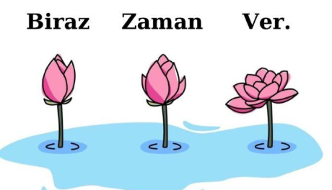
Örnek Bir Yaklaşım
O kadar kolay olmayabilir…
Sabır, sabır yaaa sabır, aşaması
Çocuğunuz ağlayabilir, saldırgan davranabilir.
Saldırgan davranışlar hiç sınır tanımayan çocukların daha çok yaptığı bir davranış biçimidir.
Bu durumda yapılabilecek en doğru hareket çocuğu anladığınızı söyleyip, olabildiğince kendi haline bırakmaktır. Ama çocuğunuz bu durumda her ne yaparsa yapsın bunu duyarsız kalmakla karıştırmayalım.
Yapmamız gereken şey kesin ve sakin bir ses tonu ile biraz mola vermeyi ve düşünmeyi önermek olmalıdır.

Slide 16
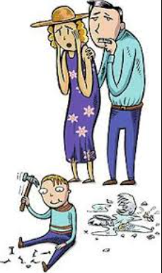
Uzun Lafın Kısası
Unutulmamalıdır ki çocuklara
“çok rahat” bir hayat sunmak,
onlara uzun vadede
“yarar” sağlamak değil,
“zarar” vermek anlamına gelir.
Aileleri olarak sizlerin koyabileceğiniz sağlıklı sınırlar
ve sorumlulukların hepsi çocuğunuzun okul hayatındaki
eğitim ortamlarına da olumlu biçimde yansıyacak,
bu da daha başarılı bir öğrenci olmasını sağlayacaktır.

Slide 17

İyi ki Buradasınız
Bir sonraki seminerimizde görüşmek dileğiyle
Teşekkürler

